Slide 1
Comment reconnaître les activités spontanées en EMG ?
François Wang (Liège, Belgique)

Slide 2
Comment reconnaître les activités spontanées en EMG ?
Retrouver dans sa mémoire une personne, une chose, quand on vient à la revoir ou à l’entendre à nouveau
Pour reconnaître, il faut connaître par l’ouie, par la vue
Bruit de crépitement de graisse dans une friteuse
Bruit de mer dans un coquillage
Bruit de pluie sur un toit métallique
Bruit de marteau piqueur
Bruit de bateau à moteur
Bruit de bombardier en piqué
Bruit de mobylette ou de moto au démarrage
Bruit de soldats en marche
Bruit de klaxon
Bruit de buzz
Reconnaître

Slide 3
Comment reconnaître les activités spontanées en EMG ?
Décharge non-répétitive (un/des potentiel(s) unitaire(s)) - qui survient de façon rythmique : SIMPLE : 1 fibrillation 1 PUM COMPLEXE: des fibrillations des PUMs - qui survient sans rythme : fasciculation
Décharge répétitive (un/des train(s) de potentiels) - qui survient de façon rythmique : multiplet myokymie - qui survient sans rythme : myotonie DRC neuromyotonie
Reconnaître à l’oreille

Slide 4
Activité avec un rythme METRONOMIQUE : artefact
Décharge non-répétitive - qui survient de façon rythmique : fréquence BASSE : activité tonique (1PUM) 1 fibrillation - qui survient sans rythme fréquence BASSE : fasciculation fréquence ELEVEE : potentiel d’irritation nerveuse PPM
Décharge répétitive - qui survient sans rythme FREQUENCE INTRINSEQUE BASSE : DRC , myotonie FREQUENCE INTRINSEQUE ELEVEE : neuromyotonie
Reconnaître à l’oreille

Slide 5
Décharge non-répétitive qui survient de façon rythmique avec une fréquence BASSE : son aigu : 1 fibrillation son grave : 1 PUM
Décharge répétitive qui survient sans rythme avec une FREQUENCE INTRINSEQUE BASSE (son grave): son constant en intensité et en tonalité : DRC son variable en intensité et en tonalité : myotonie FREQUENCE INTRINSEQUE ELEVEE: son aigu parfois variable: neuromyotonie
Reconnaître à l’oreille

Slide 6
Artefact - montre, téléphone portable, pacemaker
Activité de repos normale - activité tonique, insertion, activité de plaque motrice
Activité de repos pouvant traduire une pathologie - fibrillations, pointes positives - fasciculations, multiplets, myokymies, neuromyotonies, crampes - décharges répétitives complexes, décharges myotoniques
Artefact, normal ou pathologique ?

Slide 7
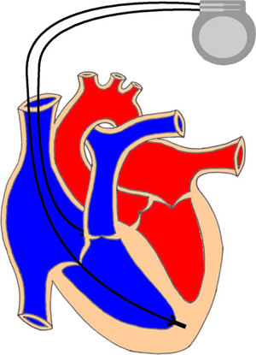
ARTEFACT

Slide 8
Y Péréon
Artefact

Slide 9
SD Nandedkar
rythme régulier lent : fréquence basse (1 Hz)
rythme anormalement régulier/METRONOMIQUE
Artefact

Slide 10
ACTIVITES
SPONTANEES
NORMALES

Slide 11
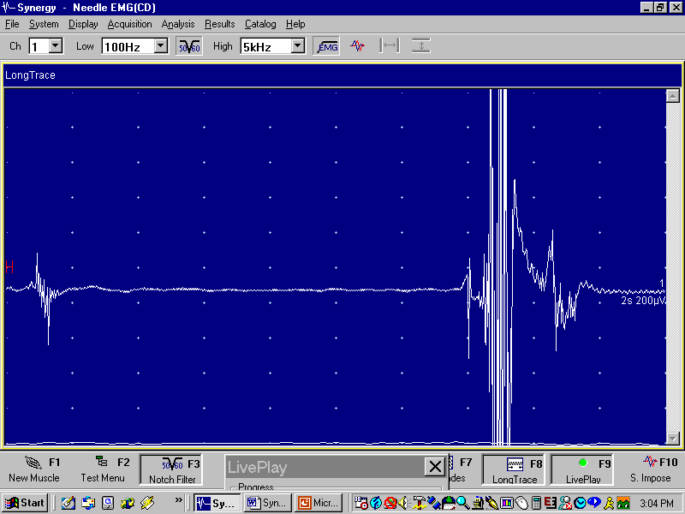
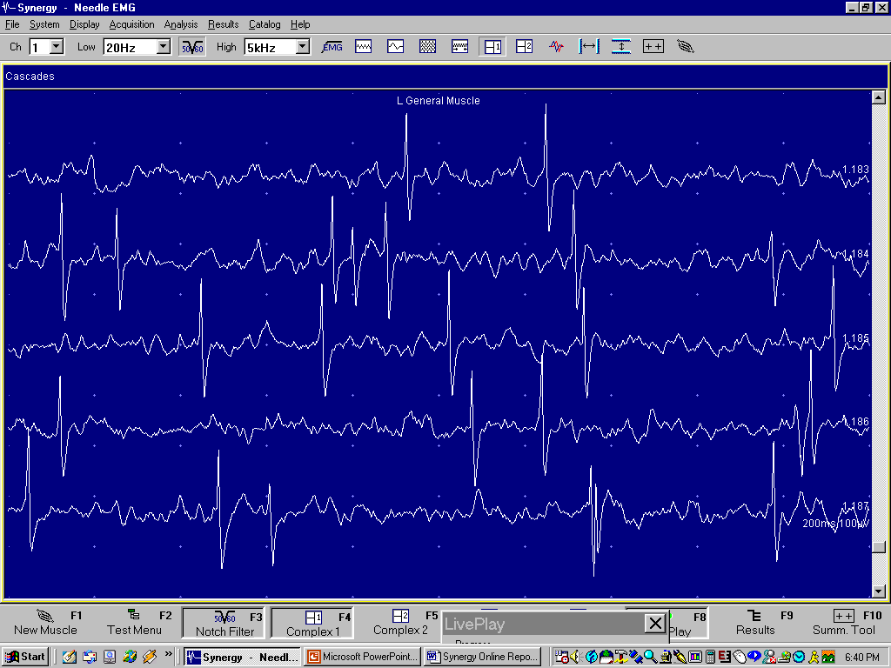
Activité tonique - potentiels d’unité motrice
Activité d’insertion - potentiels de fibre musculaire
Potentiels d’irritation nerveuse - potentels d’action nerveux
Activité de plaque motrice - potentiels de plaque motrice - potentiels miniatures de plaque motrice post- synaptiques
SD Nandedkar
Activités spontanées normales

Slide 12
Repos incomplet - décharge non-répétitive - rythmique (fréquence BASSE: 5 Hz), SIMPLE ou COMPLEXE, mais pas METRONOMIQUE - son grave (>< fibrillation) - PUM - disparaît aux efforts de relaxation (feedback), étirement passif de l’agoniste, contraction de l’antagoniste
Manque de relaxation
Activité d’unité motrice
Activités tonique

Slide 13
- pénétration de l’aiguille dans le muscle - brève activité électrique : 150 à 300 ms - faible amplitude : décharge d’une dizaine de potentiels de f.m. : fibs, pointe +, pot de PM - > déformation ou irritation mécanique directe de la membrane des fibres musculaires - amplitude proportionnelle à la vitesse et à l’importance du déplacement de l’aiguille dans le muscle
L’aiguille est dans le muscle
Il persiste des fibres musculaires vivantes
Activités d’insertion

Slide 14
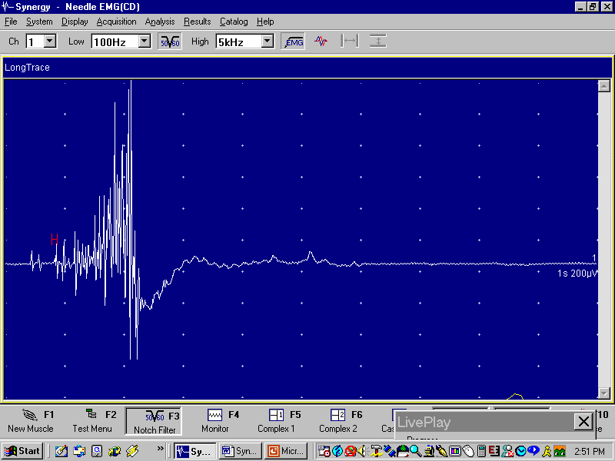
Filtre pase-haut : 100 Hz (-> 500 Hz) Base de temps : 100 ms/D (200 ms/D)
Mvt
lent
Mvt
brusque
SD Nandedkar
Activités d’insertion normale

Slide 15
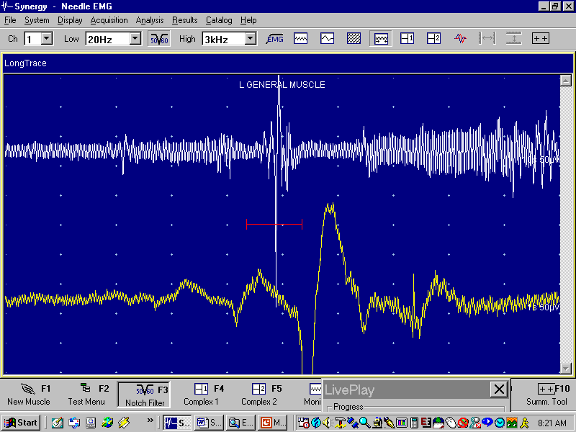
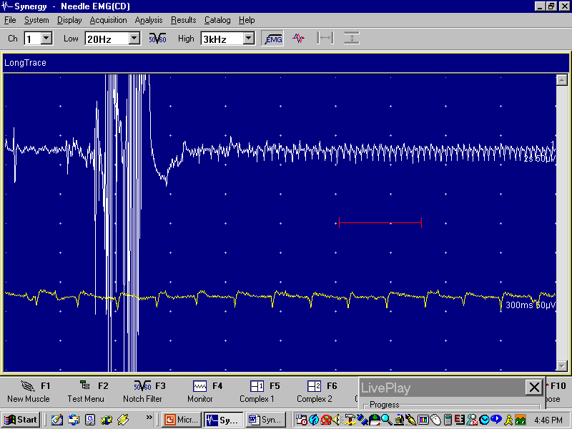
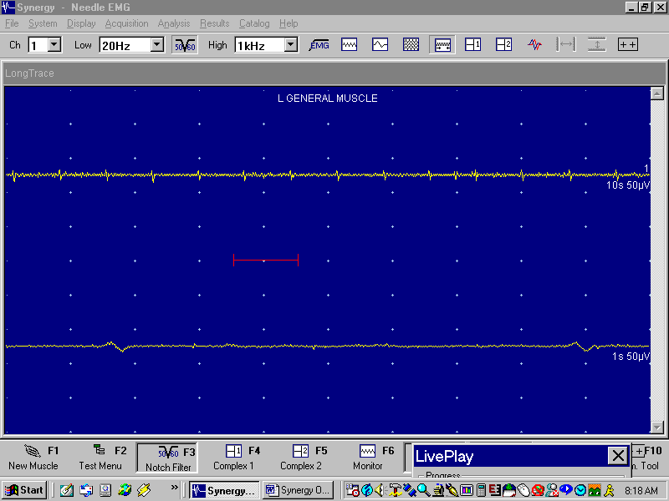
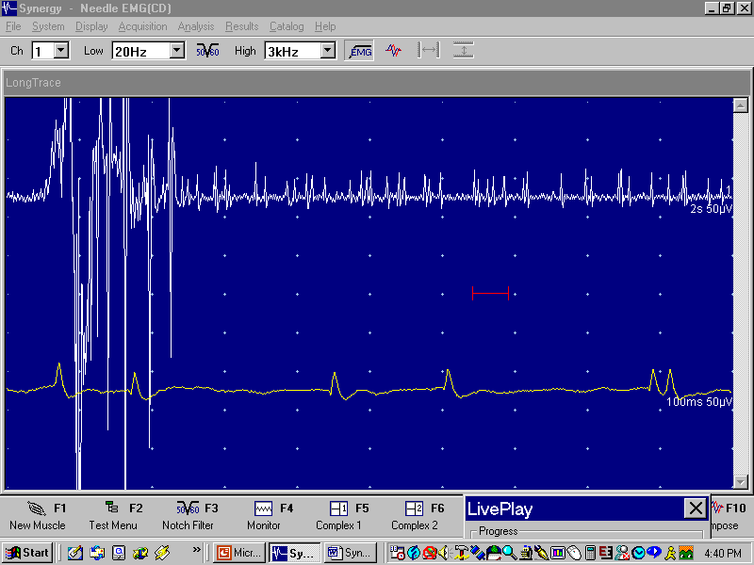
< 100 ms
> 500 ms
Dénervation
Myosite, myotonie
Sportif (mollet)
Zone des PM
Dégéné musculaire MYO ou NEURO
Bloc musculaire (PP)
Activités d’insertion diminuée/augmentée
SD Nandedkar

Slide 16
- irritation des fibres nerveuses dans la région des plaques motrices - décharges non-répétitives de potentels d’action nerveux (200 à 500 µV, 2-4 ms) à fréquence ELEVEE (50-100 Hz), biphasique (phase négative initiale), sans rythme - fréquemment accompagné d’une douleur (irritation de fibres nociceptives) - bruit de crépitement de graisse dans une friteuse - disparaît lors d’un changement millimétrique de l’aiguille
Aiguille électrode dans la zone des plaques motrices
Potentiels d’irritation nerveuse (End Plate Spikes)

Slide 17
- libération spontanée ou provoquée de vésicules d’Ach - potentiels miniatures de plaque motrice post- synaptiques : décharges non-répétitive - potentiels de très faible amplitude (10 à 50 µV), de courte durée (1 à 2 ms), abondants et sans rythme, onde monophasique négative
- fréquemment accompagné d’une douleur (irritation de fibres nociceptives) - bruit de la mer dans un coquillage - disparaît lors d’un changement millimétrique de l’aiguille
Aiguille électrode dans la zone des plaques motrices
Activité de plaque motrice (MEPP)

Slide 18
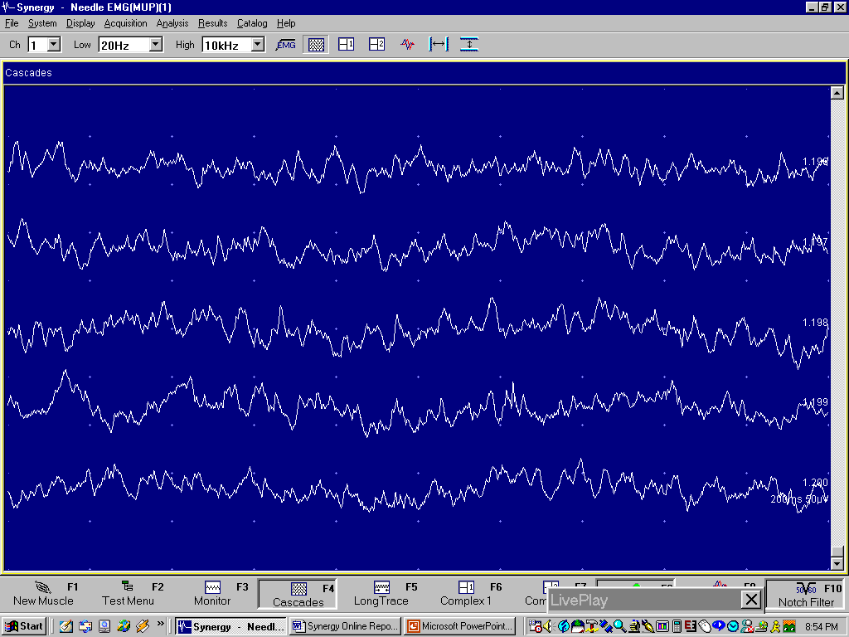
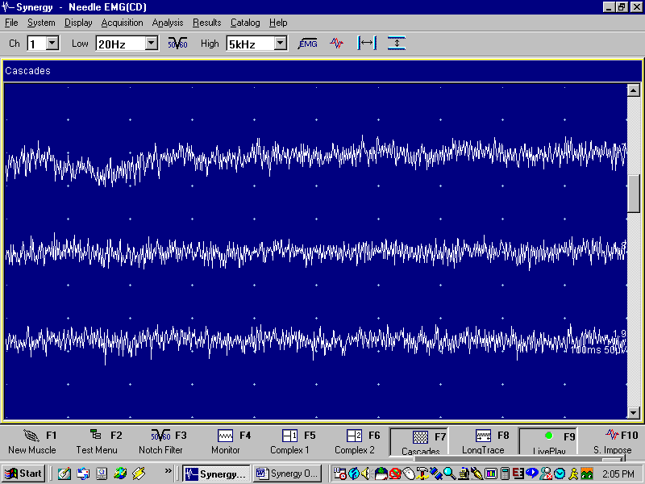
Aiguille dans le tissu adipeux
SD Nandedkar
Aiguille électrode dans la zone des plaques motrices
Potentiels d’irritation nerveuse et activité de plaque motrice (MEPP)

Slide 19
Potentiels d’irritation
nerveuse
PPMM et ?
SD Nandedkar
W Pease
PPMM
Aiguille électrode dans la zone des plaques motrices
=> ne rien conclure et changer de plage !!!
Potentiels d’irritation nerveuse et activité de plaque motrice (MEPP)

Slide 20
ACTIVITES
SPONTANEES
POUVANT TRADUIRE UNE
PATHOLOGIE

Slide 21
Hyperexcitabilité des fibres musculaires
Potentiels de fibre musculaire (< 1 mV)
Fibrillations et pointes positives
Salves pseudo-myotoniques ou DRS / DRC
Salves myotoniques
(Ripling : mutations cavéoline-3
Raideur par déficit de relaxation : Brody
Contractures)
Activités spontanées anormales > fibres musculaires

Slide 22
Caractéristiques - décharge non-répétitive - potentiels de fibre musculaire : 1 à 4 ms de durée, 25 à 500 μV d’amplitude, le plus souvent bi-phasique (phase positive initiale), parfois tri-phasique (post- potentiel positif terminal), 0,5-20 Hz de fréquence - une seule fibrillation : rythme (pas métronomique) SIMPLE, fréquence BASSE (0,5-20 Hz) - fibrillations provenant de plusieurs fibres musculaires : rythme COMPLEXE - son aigu, bruit de friture, de feu de paille, de pluie sur un toit métallique - réduites par l’hypoxie et le froid
Fibrillations

Slide 23
A distinguer de : - activité tonique - artefact de pacemaker : pointe de potentiel biphasique pulsant régulièrement - parasites électrostatiques : pointes de potentiel monophasique (positive ou négative) apparaissant souvent lors du contact entre l’examinateur et le patient - potentiels d’irritation nerveuse
SD Nandedkar
Fibrillations

Slide 24
SD Nandedkar
Fibrillations vs Potentiels d’irritation nerveuse

Slide 25
Caractéristiques - décharges non-répétitives - potentiels de fibre musculaire : déflexion positive à front raide suivie d’une déflexion négative plus lente, 10 à 50 ms de durée, 50 à 500 µV d’amplitude - une seule pointe positive : rythme SIMPLE, fréquence BASSE, bruit mat, grave (>< fibrillation) - pointes positives provenant de plusieurs fibres : rythme COMPLEXE
Signification - identique à la fibrillation ou stade différent d’altération des propriétés membranaires
Pointes positives (PSW)

Slide 26
A distinguer de : - activité tonique - artefact de pacemaker - parasites électrostatiques - artefact de cable : défaut du blindage du câble reliant l’aiguille électrode à l’amplificateur - potentiels positifs des gros muscles (ex. quadriceps) : grands potentiels positifs (pfs > 10 mV) pouvant survenir au repos, disparaissant aux changements fins de l’aiguille, sans signification pathologique (activité irritative provenant de fibres musculaires liées par éphapse ?)
Pointes positives (PSW)

Slide 27
potentiel de fibre musculaire qui serait bloqué avant
d’arriver sous l’aiguille électrode
EMG electrode
Pacemaker
SD Nandedkar
Doubles fibrillations/doubles pointes positives (PSW)

Slide 28
Caractéristiques - décharge répétitive d’un ou plusieurs potentiels de f.m. groupés, survenant sans rythme - fréquence INTRINSEQUE BASSE (entre 10 et 50 Hz) - le potentiel élémentaire est soit une fibrillation ou une pointe positive - début et fin brusques - durée longue, pfs plusieurs minutes - amplitude et fréquence constante - pas de traduction clinique - son constant, bruit de marteau piqueur ou de bateau à moteur - déclenchées par le déplacement de l’aiguille
>< salves
myotoniques
DRS/DRC ou salves pseudo-myotoniques

Slide 29
Signification - hyperexcitabilité des fibres musculaires - acquisition d’une capacité de décharge rythmique auto-entretenue (comme fibre musculaire lisse ou fibre myocardique) - signe non spécifique d’affection neuromusculaire (neurogène chronique ou myogène récent/chronique Schwartz-Jampel)
W Pease
DRS/DRC ou salves pseudo-myotoniques

Slide 30
Muscle vocal
J Kimura & N Kohara
DRS/DRC ou salves pseudo-myotoniques

Slide 31
Caractéristiques - décharge répétitive d’un ou plusieurs potentiels de f.m. groupés, survenant sans rythme : 0,5 à 5’’ de durée, FREQUENCE INTRINSEQUE BASSE (20 à 100 Hz) - le potentiel élémentaire est soit une fibrillation ou une pointe positive (ou un potentiel de plaque motrice) - fréquence et amplitude variable au sein de la salve - se prolonge parfois par une salve pseudo- myotonique plus monomorphe - son variable, bruit de bombardier en piqué (qd amplitude et fréquence aug. puis dim.) ou de moto/mobylette au démarrage (amplitude et fréquence d’emblée max. qui dim. ensuite)
Salves myotoniques

Slide 32
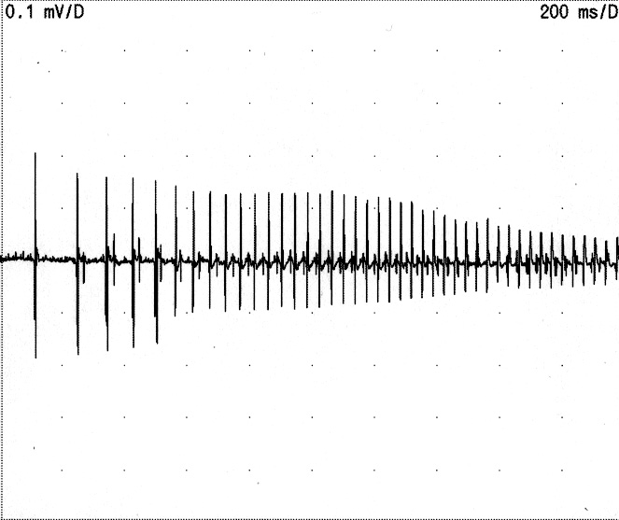
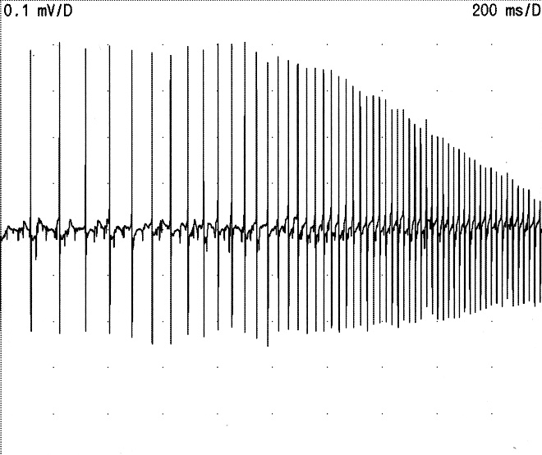
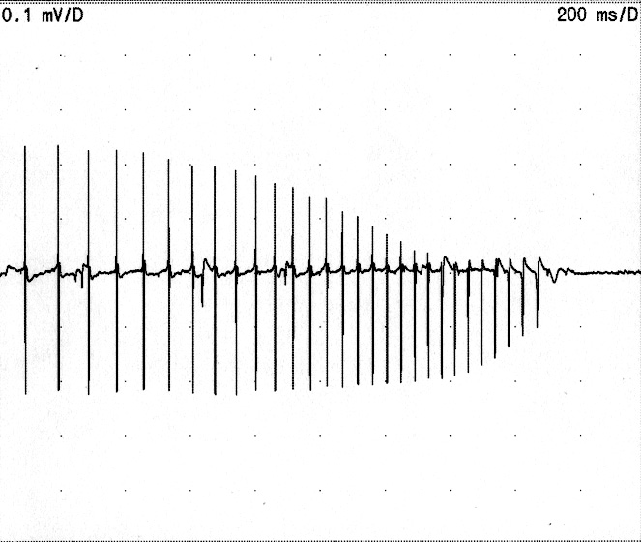
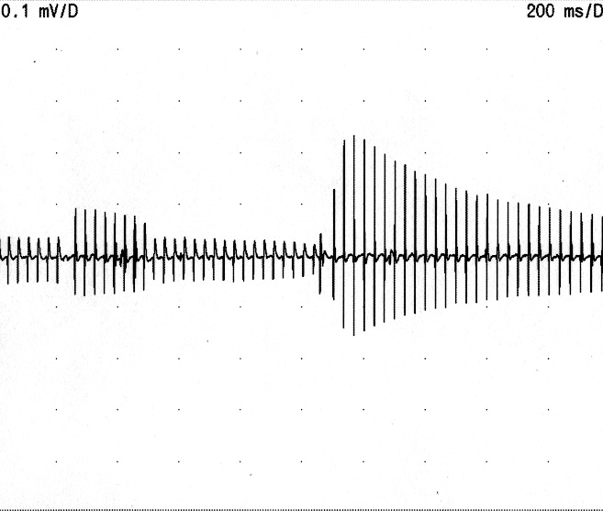

Slide 33
myosite
J Kimura & N Kohara
percussion
SD Nandedkar
Salves myotoniques

Slide 34
Corrélations cliniques - aucune : découverte électrophysiologique - raideur : myotonie spontanée - myotonie clinique : myotonie après sollicitation musculaire par contraction ou percussion du muscle (retard à la relaxation), poignée de main prolongée (myotonie d’action) - amélioration par la répétition de l’exercice : habituelle - aggravation par la répétition de l’exercice : myotonie paradoxale ou paramyotonie
Salves myotoniques

Slide 35
Hyperexcitabilité nerveuse
Potentiels d’unités motrices (150 µV – 10 mV)
Fasciculations
Doublets et multiplets
Décharges myokymiques
Salves neuromyotoniques
Crampes
Activités spontanées anormales > neuronale

Slide 36
Caractéristiques - décharge non répétitive : PUM ou d’une partie d’UM - le plus souvent isolées, parfois groupées - survenant sans rythme, fréquence BASSE - visibles sur le plan clinique, si superficielles ou au niveau d’un petit muscle des extrémités
Manœuvres de provocation - exercice, percussion, raccourcissement musculaire - exposition au froid, hyperventilation - administration de prostigmine
Facteur atténuant - étirement musculaire
SLA
J Kimura & N Kohara
Fasciculations

Slide 37
Etiologies - cellulopathies motrices : SLA, amyotrophie spinale, poliomyélite, syringomyélie… - axonopathies/myélinopathies : MMN (dans le territoire des blocs ou plus diffus), radiculopathie (dans le myotome conserné) - jonction : surdosage en anticholinestérasique - syndrome crampes-fasciculations bénignes - fasciculations bénignes vs neurogéniques
morphologie simple >< complexe
stable >< instable fréquence élevée >< fréquence basse surtout après effort >< au repos muscles distaux ou zone focale >< diffus
Fasciculations

Slide 38
Fasciculation bénigne
SLA : détection de surface
Fasciculation PUM géant
SLA : détection aiguille
Fasciculations

Slide 39
Caractéristiques - décharge répétitive d’un même PUM : doublet (2 PUMs), triplet (3 PUMs), multiplet (4 ou 5 PUMs) - morphologie identique des PUMs : l’amplitude peut diminuer un peu au sein de la décharge répétitive (intervalle interpotentiel < 10 ms) - FREQUENCE INTRINSEQUE variable - survenue : spontanée, au début d’une contraction volontaire, de façon isolée sans rythme ou en bouffées rythmiques (fréquence BASSE : 5 à 25 Hz)
Signification - augmentation de l’excitabilité membranaire axonale
Doublets et multiplets

Slide 40
Etiologies - cellulopathies motrices : SLA, amyotrophies spinales… - neuropathies : axonales ou démyélinisantes, héréditaires ou acquises - myopathies : dystrophies, syn myotoniques, myosites - tétanie : survenue isolée et favorisée par l’ischémie et l’hyperpnée
Doublets et multiplets

Slide 41
Caractéristiques - décharges répétitives : PUM ou partie d’UM, se répétant au moins 5 à 10 fois (parfois 100 fois) - survenue rythmique, fréquence BASSE (0,1 à 10 Hz) : bruit de soldats en marche - FREQUENCE INTRINSEQUE: 40-60 Hz - amplitude constante => son constant parfois < variations au sein de la décharge - morphologie parfois complexe : plusieurs UM participent à la décharge - souvent visibles sur le plan clinique : vagues ou ondulations sous la peau
Décharges myokymiques

Slide 42
Caractéristiques topographiques - diffuses/généralisées : syndromes d’activité continue des unités motrices, souvent associées à des décharges neuromyotoniques - localisées/focales : hyperexcitabilité des fibres nerveuses motrices au site lésionnel => génération locale d’impulsions ectopiques qui se distribuent dans le territoire nerveux en aval
- myokymies faciales (hémispasme, Kennedy, tumeur du tronc cérébral) - MMN - plexopathies post-radiques
Paralysie faciale
Décharges myokymiques

Slide 43
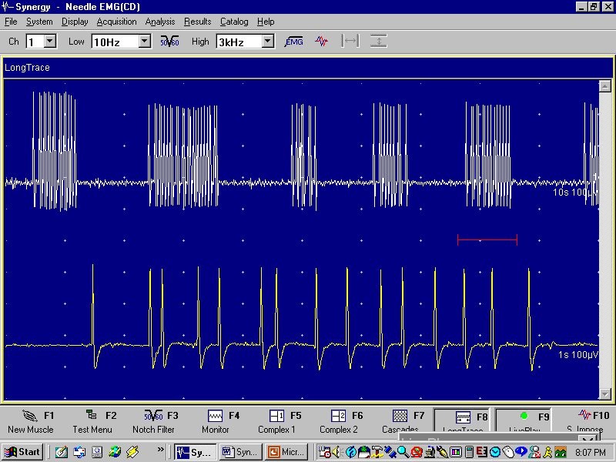
SD Nandedkar
SLA
Décharges myokymiques

Slide 44
Caractéristiques - PUMs - décharges répétitives - FREQUENCE INTRINSEQUE très élevée (100-300 Hz) parfois fluctuante - décroissance progressive de l’amplitude et du son - son aigu : klaxon buzz moto, bourdonnement d’abeille - survenue sans rythme à intervalles irréguliers : 0,5 à 10 Hz - souvent démarrent et cessent abruptement - spontanées (>< salves myotoniques) ou déclenchées - traduction clinique : ondulation sous-cutanée, raideur musculaire, spasme douloureux
Salves neuromyotoniques

Slide 45
SD Nandedkar
Salves neuromyotoniques

Slide 46
www.enmgblog.blogspot.be
www.sfenmg.com
MERCI !

